Slide 1
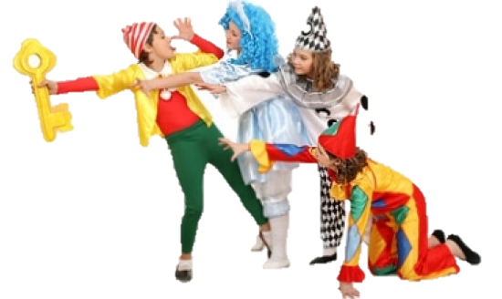
Эссе Воспитателя
Кокориной Елены Геннадьевны

Slide 2
Воспитатель – что это за слово, почему так названо оно?
На слух кажется такое простое, но сколько смысла вложено в него!
Для начала Воспитатель – это, прежде всего, просто человек,
Любовь к детям – вот его дорога и не свернёт он с неё вовек!
Воспитатель – человек от Бога, всё уже заложено в нём:
Доброта, чистота, вера в каждого и ещё забота обо всём!
Воспитатель – человек-профессионал, ему знакомы и теория, и практика,
Своё сердце он детям отдал – для него это и реальность, и романтика!
Воспитатель… всего не перечесть, говорить об этом можно много:
Здесь и личные, и профессиональные качества есть,
Но главное из них – о детях забота!
Почему я выбрала профессию воспитателя? Ответ на этот вопрос очень прост: для меня это не просто профессия или работа - это призвание, состояние души, образ жизни. Каждый дорогу жизни выбирает по-своему…
На свете есть тысячи профессий, все они нужные и интересные. Но каждый человек должен избрать ту, которая наиболее соответствует его природным способностям и наклонностям, т.е. найти свое призвание. Я всегда любила детей и мечтала стать воспитателем. Считала, что среди множества различных профессий на земле эта профессия — самая интересная и привлекательная.
Воспитатель — это первый, после мамы, учитель, который встречается детям на их жизненном пути. Воспитатели — люди, которые в душе всегда остаются детьми. Иначе дети не примут, не пустят их в свой мир. Самое главное в нашей профессии — любить детей, любить просто так, ни за что, отдавать им своё сердце.

Slide 3
Мой выбор профессии был более чем сознательным. Когда спрашивают: «Кем Вы работаете?!», меня коробит от необходимости отвечать пустой фразой: «Воспитателем». Не потому, что это сейчас совершенно непрестижная профессия. Просто для меня «воспитатель», - не профессия, не общественное положение, не хобби, не работа… Для меня «воспитатель» - это жизнь, моя философия. Я не работаю воспитателем, я живу воспитателем, мне нравится быть воспитателем. Сказать, что работа — это каждодневный праздник - трудно, все же мы каждый день имеем дело с разными характерами. Бывает и очень трудно. Иногда просто опускаются руки, но стоит ребенку тебе улыбнуться и все, ты понимаешь, что просто не в силах их предать.
Вот вопрос, а правильно ли я сделала свой выбор? И я могу с уверенностью сказать:
Я – счастливый человек! Мне позволено судьбой быть рядом с нашим будущим - с нашими детьми! Каждая мать счастлива, когда вновь проживает период детства со своим ребёнком. А мне посчастливилось наслаждаться этим возрастом многократно, каждый раз «уча других, учиться самой»! Я могу назвать себя «Мамой» с большой буквы, ведь у меня больше сотни детей, и все они мои, все любимые мною, каждому из них я отдала частичку своей души, своего сердца!

Slide 4
Кто-то из них уже сами родители, кто-то заканчивает 10 класс, кто-то только недавно начал ходить в детский сад – но все они для меня одинаково любимы, за каждого я переживаю, как мать. Думать о детях, заботиться о них, любить их – самое прекрасное чувство, которое дано испытать не каждому. И этим я счастлива!
Я – любящий человек! А это во много раз чудесней, чем быть любимой. У меня прекрасная миссия – дарить свою Любовь детям! И я с большим удовольствием воплощаю её в жизнь, одновременно обучая своих детей этому чувству. Как говорил Л.Н.Толстой: «Любить - значит жить жизнью того, кого любишь.» В этих словах и заключается смысл того, зачем ты ежедневно идёшь к детям.
Я – Воспитатель!!! Я горжусь этим! Много профессий на свете, но эту профессию не выбирают, выбирает ОНА! Случайных людей здесь не бывает, они просто не смогут жить в этом состоянии. А что значит для меня быть воспитателем? Не возможность чему-то учить детей, воспитывая их каждый момент, а каждый день общаться с ними, открывая для себя новое.
Я согласна с К. Д. Ушинским, что если мы удачно выберем труд и вложим в него свою душу, то счастье само отыщет нас. А счастливый воспитатель виден сразу – он живёт в среде детей, понимает их потребности, налаживает контакты с их родителями, вдумчиво относится ко всему, что окружает его, стойко переносит невзгоды беспокойной педагогической жизни.

Slide 5
Я уверена, что профессия, определяющая своим содержанием прошлое, настоящее и будущее человека, и всего человечества, подобна сказке. Моя педагогическая философия, мои отношения с детьми - это сказка. Сказка, длиною в жизнь. И главная награда для меня в этой сказке – улыбка на лицах детей и благодарный взгляд родителей.
Моя жизненная философия
1. Любить детей, причем всех, не смотря, что каждый со своим характером и причудами. Быть воспитателем - это значит иметь терпение, сострадание и желание видеть детей, про которых говоришь «мои дети». Я стараюсь стать для каждого ребенка другом.
2. Верить в ребёнка. Я считаю, что доверие и уважение детей – главное в моей работе. А заслужить их можно, если вкладывать душу в работу и в детей. Я отношусь к ним как к своим собственным и переживаю за каждого.
3. Узнать ребенка. Общение между нами происходит весь день и надо найти общий язык с каждым. А они, мои дети, такие разные. А еще я должна уметь работать с родителями, чем теснее налажен контакт с ними, когда чувствуется их поддержка, тем лучше работать с детьми.

Slide 6
4. Понять, чем ребенок живет, к чему стремится. Ко всем воспитанникам я отношусь как к «маленьким взрослым», отношусь объективно, ведь за каждым характером скрывается личность, которую нужно помочь развить. А еще я считаю, что критерий профессионализма педагога – справедливость. У каждого я стараюсь увидеть победу, пусть самую маленькую, даже простое старание. Очень важно уметь видеть, восхищаться, приходить в восторг от способностей своих детей.
5. Творить. Моя работа – это постоянный поиск чего-то нового, это творческий подход. Сейчас, в связи с внедрением и реализацией ФГОС в ДОУ, для педагогов предоставляется большие возможности для развития творческих и проектных возможностей для саморазвития.

Slide 7
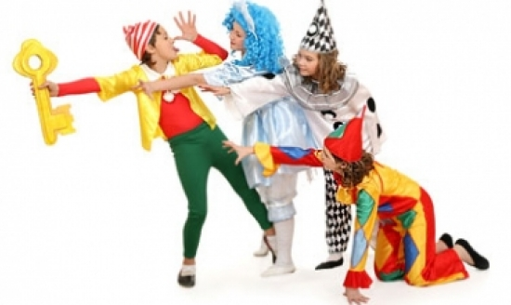
Консультации для родителей

Slide 8
Консультации для педагогов

Slide 9
Работа с родителями

Slide 10
Продуктивный практикум

Slide 11
Отзывы родителей

Slide 12
Достижения моих воспитанников

Slide 13
Отзывы коллег

Slide 14
Дипломы, сертификаты за участие в профессиональных и детских конкурсах

Slide 15
Мои достижения (грамоты, благодарности)

Slide 16
Динамика формирования интегративных показателей
за 3 года

Slide 17
Проект эстетического воспитания детей дошкольного возраста
«Театр и Дети»

Slide 18
Мастер – класс для воспитателей
«Театрализованная деятельность как средство эмоционального развития»

Slide 19
Мастер – класс для воспитателей и родителей
«Кукла из ниток»

Slide 20
Мастер – класс для воспитателей и родителей
«Использование нетрадиционных видов театра в развитии речевых и творческих способностей детей»

Slide 21
Пальчиковые игры

Slide 22
Современные здоровье- сберегающие технологии в ДОУ

Slide 23
Круглый стол
«Театр - игра» для родителей
«Театр в жизни дошкольника»

Slide 24
Мастер – класс для педагогов
«Игровые методы и приёмы, используемые в организации театрализованной деятельности»

Slide 25
Мастер – класс для педагогов и родителей
«Игры в коррекционно – образовательной деятельности дошкольников»

Slide 26
Удостоверения о повышении квалификации.
Сертификат о создании персонального сайта.
Свидетельства о публикациях методического материала

Slide 27
«Буратино» театр приглашает Вас

Slide 28
Заседание «Родительской гостиной»
тема: «Развитие речи дошкольников через театрально - игровую деятельность»

Slide 29
Конспекты непосредственной образовательной деятельности по театрализованной деятельности

Slide 30
Семинар – практикум для педагогов МБДОУ д/с №58

Slide 31
Семинар – практикум для педагогов МБДОУ д/с №58
тема «Значение театрально – игровой деятельности в коррекционной работе с детьми»

